Slide 1
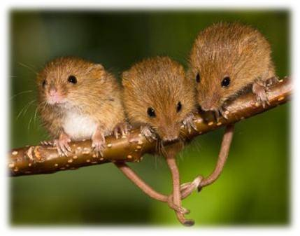
ПРОГРЕССИЯ геометрическая
АВТОР: Старовойтова Наталья Александровна
кафедра довузовской подготовки и профориентации

Slide 2
Определение геометрической прогрессии
Числовая последовательность, первый член которой отличен от нуля, а каждый последующий член, начиная со второго, равен предыдущему, умноженному на одно и тоже, не равное нулю, число q, называется геометрической прогрессией.
Число q называется знаменателем геометрической прогрессии.
Из определения следует рекуррентная формула геометрической прогрессии:

Slide 3
Из определения следует , что среди членов геометрической прогрессии не могут быть нули.
Знаменатель геометрической прогрессии определяется формулой:
Если q > 1 и первый член больше нуля ― прогрессия
является возрастающей.
Если 0<q<1 и первый член больше нуля ― прогрессия является убывающей.
q=1 ― прогрессия является постоянной
Примеры:
2;8;32;128;512;…
2;√2;1;√2⁄2;1∕2;…
-5;-5;-5;-5;-5;…

Slide 4
Формула n-го члена геометрической прогрессии
Пусть - геометрическая прогрессия, -её первый член, q-знаменатель прогрессии, тогда
Перемножая n-1 равенство получим:
Notes:
Формула позволяет находить любой член геометрической прогрессии, если известны её первый член и знаменатель. Поэтому она называется формулой общего члена геометрической прогрессии.

Slide 5
Пример1
В геометрической прогрессии с положительными членами , и .Чему равно n?
Решение.
1.
2.
3.
4.
5.
6.
7.
8.
9.

Slide 6
Свойства геометрической прогрессии
Свойство 1 (характеристическое)
Любой член, начиная со второго, равен по модулю среднему пропорциональному предыдущего и последующего членов или .
Свойство 2
Для любой геометрической прогрессии , если
то .
Следствие В конечной геометрической прогрессии произведение членов, равноотстоящих от концов, равны между собой и равны произведению крайних её членов, т.е.

Slide 7
Пример 2. В геометрической прогрессии произведение четвёртого и пятого членов равно 20. Найти шестой член прогрессии, если её третий член равен 5.
Решение. Так как ,
то и .
Пример 3. Сумма n членов геометрической прогрессии вычисляется по формуле
. Найти шестой член прогрессии.
Решение. ,
;
; .

Slide 8
Формула суммы n членов геометрической прогрессии
Сумму n первых членов геометрической прогрессии обозначим через :
. (*)
Если , то .
Если , то умножим почленно обе части равенства (*) на q :
(**). Вычтем из равенства (**) равенство (*) и приведем подобные члены, получим ,отсюда следует

Slide 9
Сумма бесконечной убывающей геометрической прогрессии
Напомним: <1. Сумму n первых членов бесконечной геометрической прогрессии назовем n-ой частичной суммой и обозначим .Тогда ,
, , .
Пусть последовательность частичных сумм бесконечной геометрической прогрессии при неограниченном возрастании n имеет предел S:
.Число S называют суммой бесконечной прогрессии. Преобразуем выражение
.

Slide 10
Представление бесконечной десятичной периодической дроби в виде обыкновенной дроби
Число 0,(27)= 0,27272727… запишем в виде суммы бесконечного числа слагаемых:
0,(27)=0,27+0,0027+0,000027+0,00000027…
Слагаемые в правой части равенства ― члены геометрической прогрессии:
0,27 ; q=0,01<1, поэтому
0,(27)=0,27+0,0027+0,000027+…=

Slide 12
СПАСИБО
ЗА ВНИМАНИЕ!

